Slide 1
LE NOUVEL AN DANS LE MONDE
par Gowarththini, Laura, Mouna, Nivatha, Oussama, Peshon, Rafi et Wissal

Slide 2
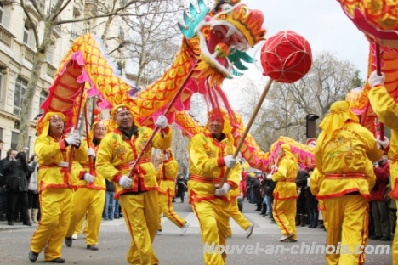
CHINE
Le nouvel an chinois, c’est le 8 février 2016.
On fait la fête et le ménage. On nettoie sa maison. Dans les rues, les pétards explosent.
C’est la plus grande fête de l’Asie. On offre aux enfants de l’argent.

Slide 3
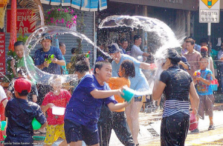
NOUVEL AN BOUDDHIQUE
Au Laos, en Thaïlande, au Cambodge et en Birmanie, on fête le nouvel an bouddhique.
Ce sera du 13 au 16 avril.
On fait des batailles d’eau dans les rues.
On verse aussi de l’eau sur les mains des vieilles personnes. C’est pour montrer son respect.

Slide 4
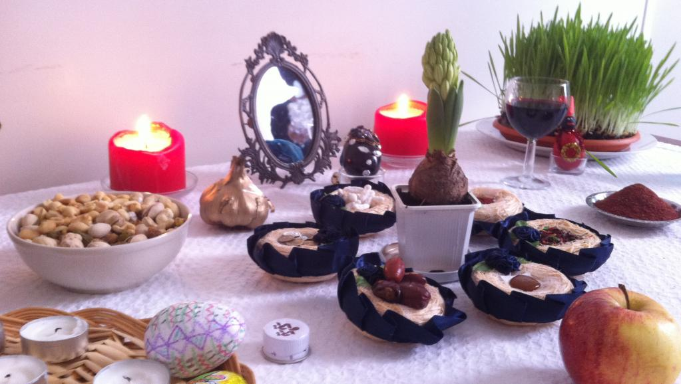
IRAN
En Iran, on installe sur une table sept objets ou aliments dont le nom commence par la lettre « s ».
La personne la plus âgée de la famille offre sept choses qui symbolisent une bonne année : trois cuillères de miel, trois feuilles vertes et une pièce d’argent.

Slide 5
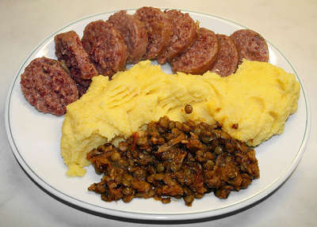
ITALIE
En Italie, attention aux oreilles le 1er janvier !
On fait beaucoup de bruit et on jette des objets cassés et vieux par les fenêtres.
On mange des plats avec des graines comme les lentilles pour avoir de la chance.

Slide 6
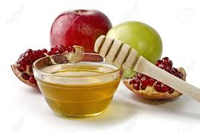
ISRAËL
En Israël, le nouvel an, c’est le 3 octobre 2016.
On mange du miel. Ainsi, la nouvelle année sera douce.
On va aussi près d’une rivière et on secoue ses poches pour oublier la vieille année.

Slide 7
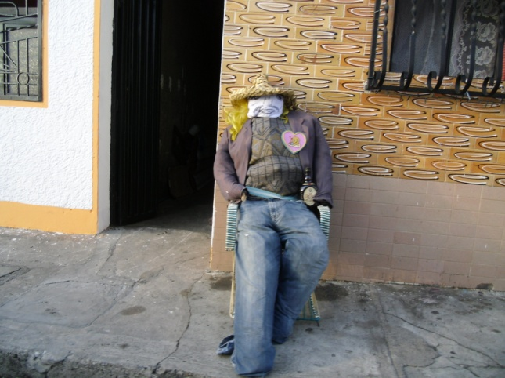
AMERIQUE DU SUD
En Amérique du Sud, on fabrique un personnage de papier mâché et de chiffon. C’est un symbole de l’année passée. On le remplit de feux d’artifice et on le brûle à minuit pile.

Slide 8
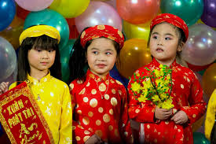
VIETNAM
Au Vietnam, le nouvel an s’appelle « la fête du premier matin ». C’est le 8 février 2016.
On donne de l’argent aux enfants et on fait éclater des pétards.
Et attention ! Le jour du nouvel an, il ne faut pas dire de gros mots. Sinon, la chance s’envole.

Slide 9
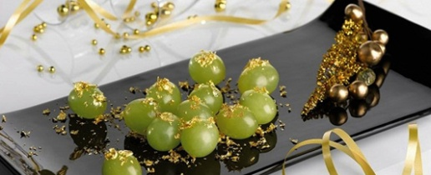
ESPAGNE
En Espagne, on avale un grain de raisin à chacun des douze coups de minuit sonnés par les cloches le 31 décembre.
En Espagne, on danse beaucoup.
Le lendemain, on déguste autour du petit déjeuner d’hiver du chocolat chaud et des beignets frits (chocolate con churros).

Slide 10
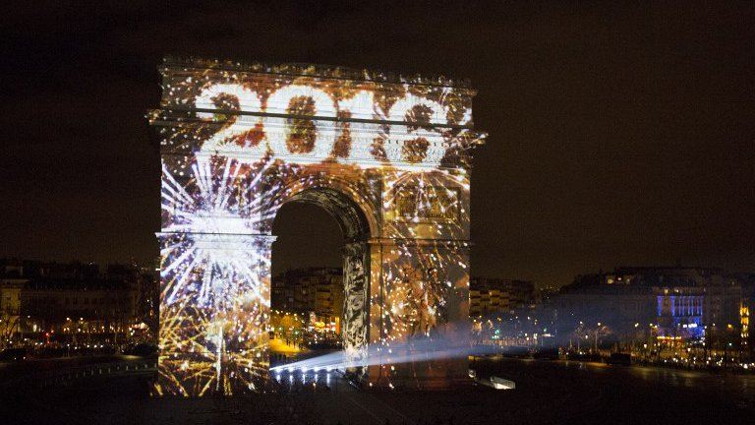
FRANCE
En France, on fait la fête entre amis toute la nuit le 31 décembre. C’est la Saint Sylvestre.
A minuit, on se souhaite une bonne année et on s’embrasse sous le gui.
Le lendemain, on prend des bonnes résolutions : une liste de choses à faire pour s’améliorer.

Slide 11
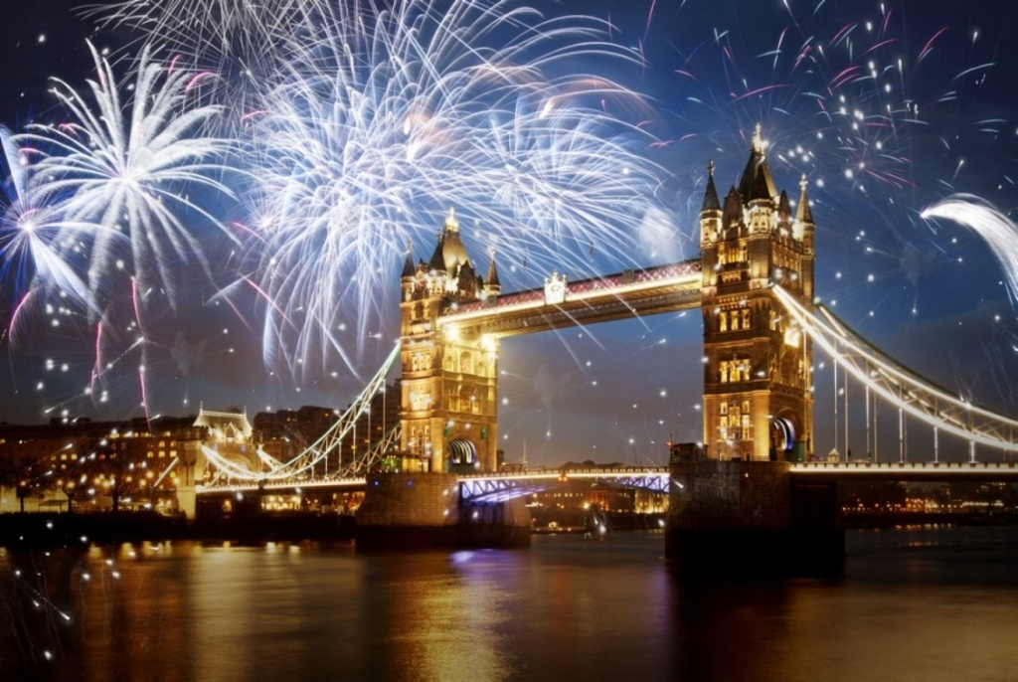
ANGLETERRE
Le nouvel an en Angleterre, c’est le 1er janvier.
Le soir du 31 décembre, on ouvre les portes et les fenêtres pour laisser sortir la vieille année.
Les visiteurs apportent du sel, du charbon et une pièce (de l’argent).

Slide 12
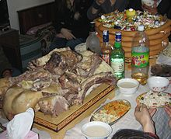
MONGOLIE
En Mongolie, le blanc est la couleur de la fête qui célèbre l’arrivée de la nouvelle année. Elle est appelée « mois blanc » ou Tsagaan Tsar.
Les vêtements, les cadeaux, les aliments sont de cette couleur pour appeler la chance. La fête est le 8 février.

Slide 13
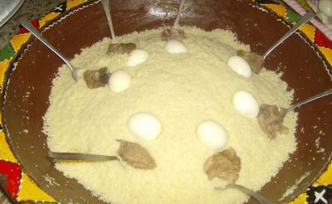
AFRIQUE DU NORD
En Afrique du Nord, le nouvel an berbère s’appelle Yennayer. C’est le 12 janvier.
On mange un couscous avec du coq.
Le père de famille coupe pour la première fois les cheveux des garçons. Ainsi, les bébés deviennent plus forts.

